Slide 1
Hotel recommender system
Presenter: anhlbt - Data team
Email: anh.tuan@go2joy.vn

Slide 2
Outline
1. Tổng quan hệ thống tư vấn (recommender system)
2. Một số hướng tiếp cận
3. Xây dựng hệ thống tư vấn khách sạn: hotel recommender system tại go2joy

Slide 3
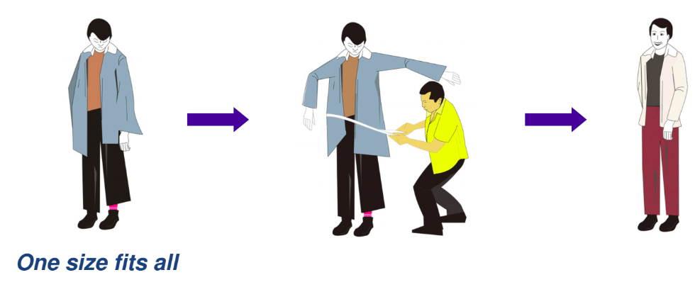
1. hệ thống tư vấn

Slide 4
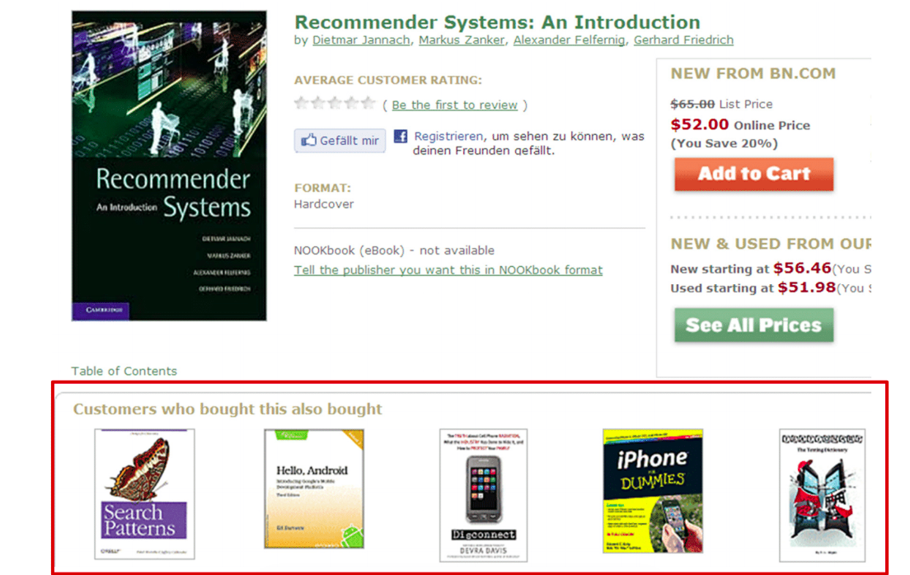
1. hệ thống tư vấn (tt.)

Slide 5
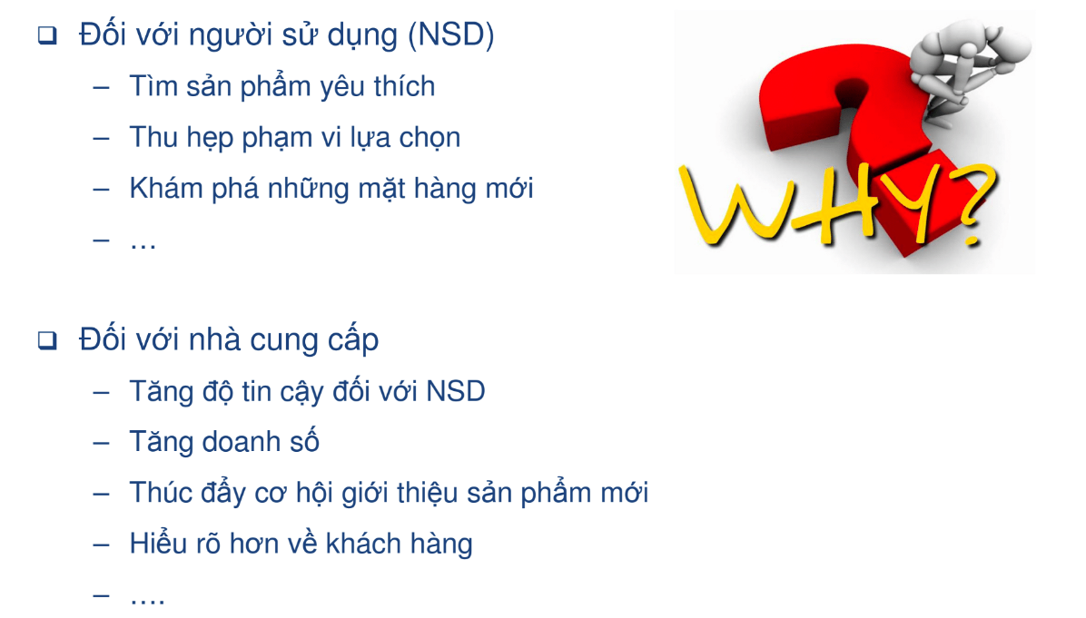
1.1 Tại sao dùng hệ thống tư vấn

Slide 6
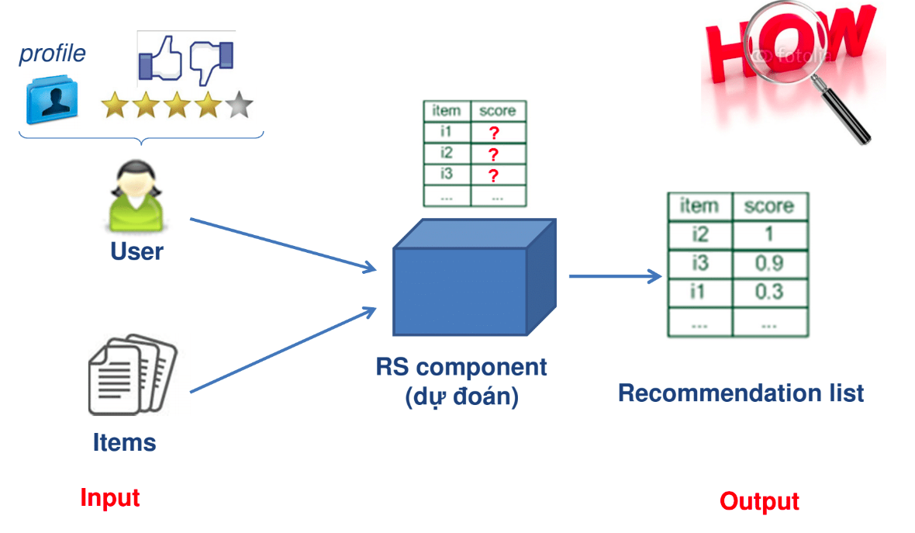
2. một số hướng tiếp cận

Slide 7
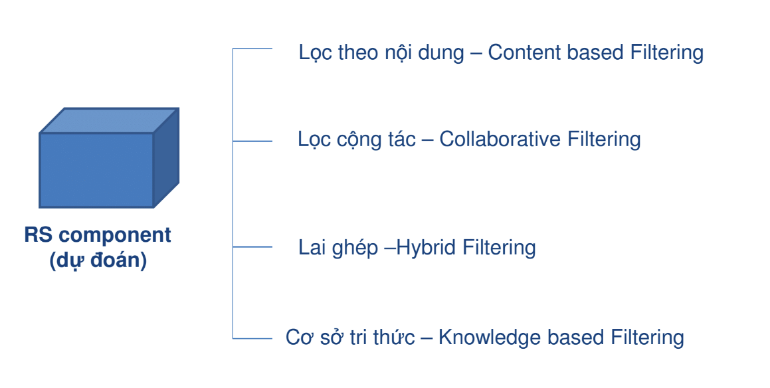
2. một số hướng tiếp cận

Slide 8
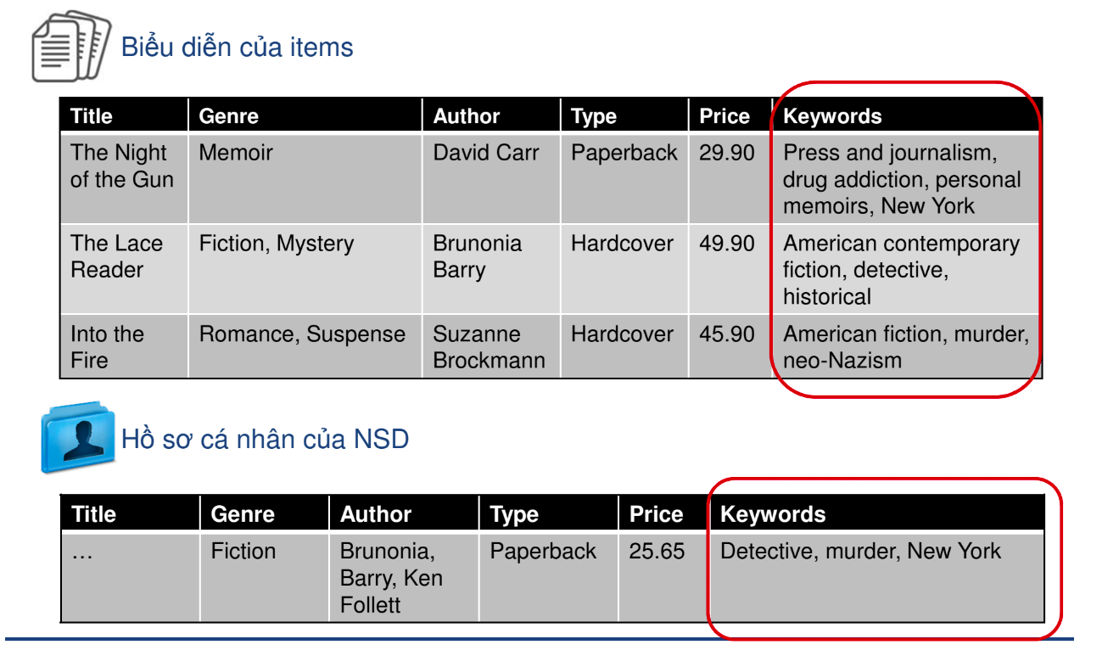
2.1 lọc theo nội dung (content based filtering)

Slide 9
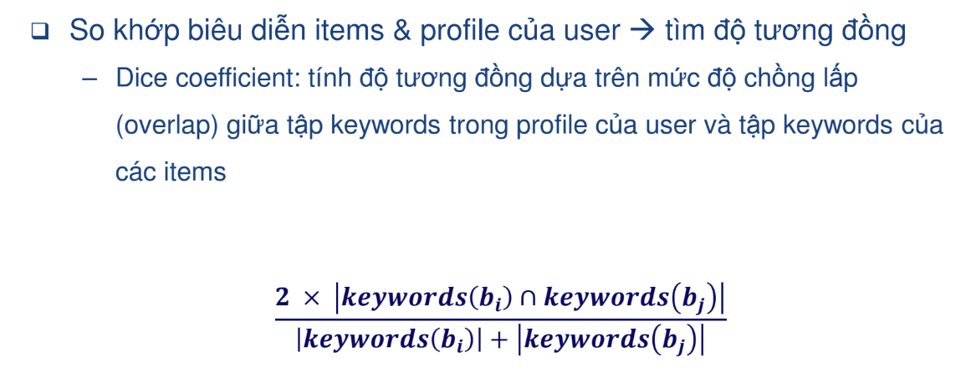
2.1 lọc theo nội dung (tt.)

Slide 10
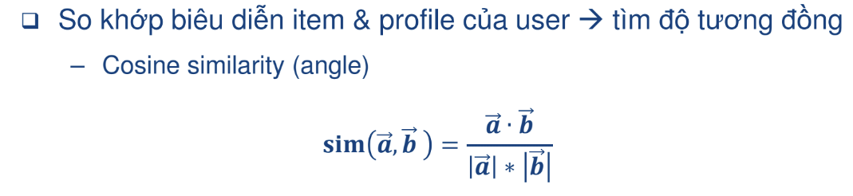
2.1 lọc theo nội dung (tt.)

Slide 11
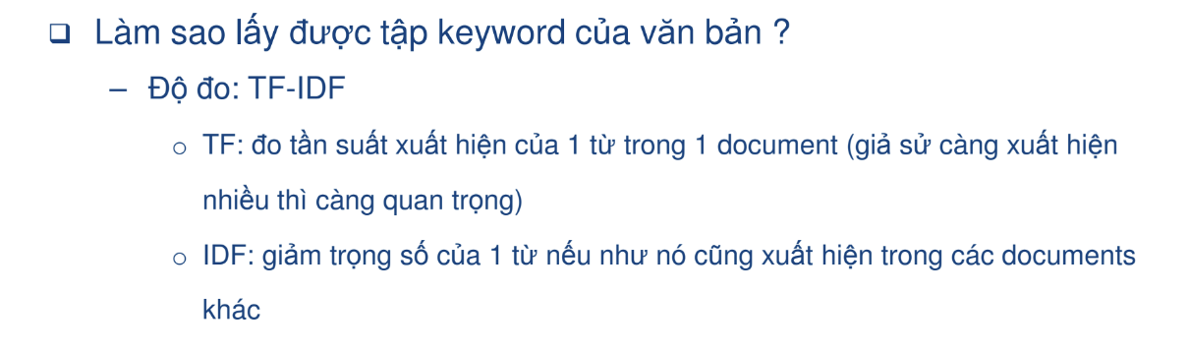
2.1 lọc theo nội dung (tt.)

Slide 12
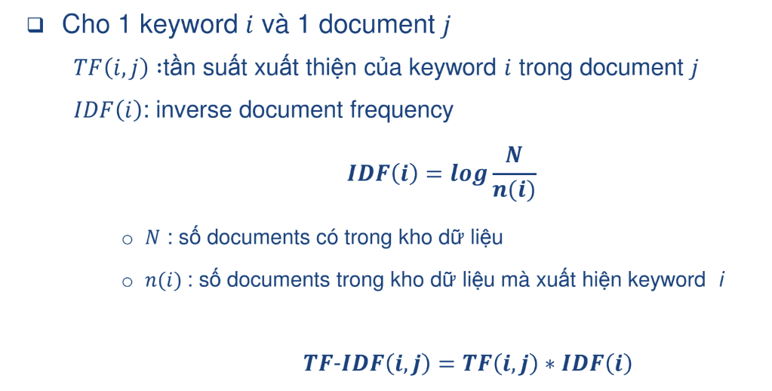
2.1 lọc theo nội dung

Slide 13
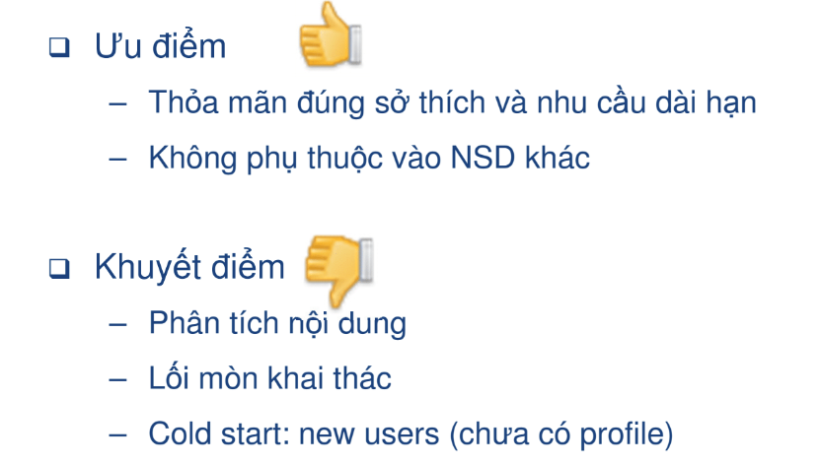
2.1 lọc theo nội dung (tt.)

Slide 14
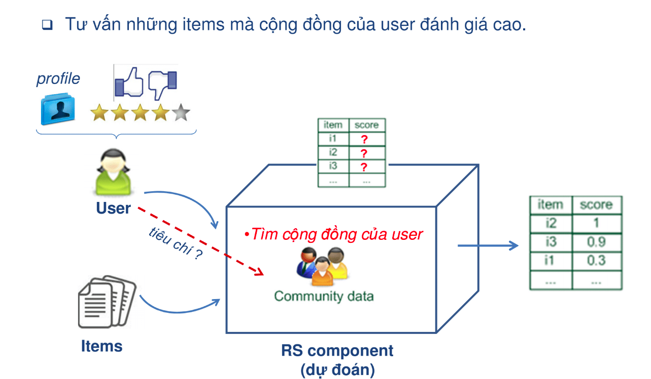
2.2 lọc cộng tác (collaborative filtering)

Slide 15
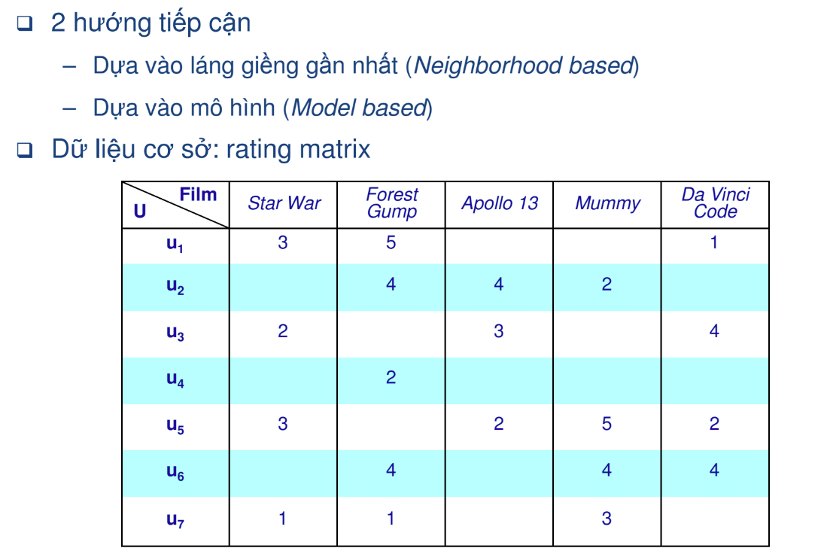
2.2 lọc cộng tác (tt.)

Slide 16
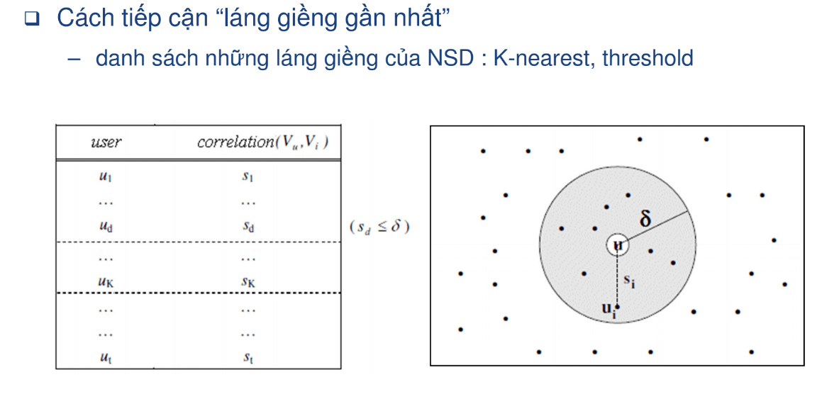
2.2 lọc cộng tác (tt.)

Slide 17
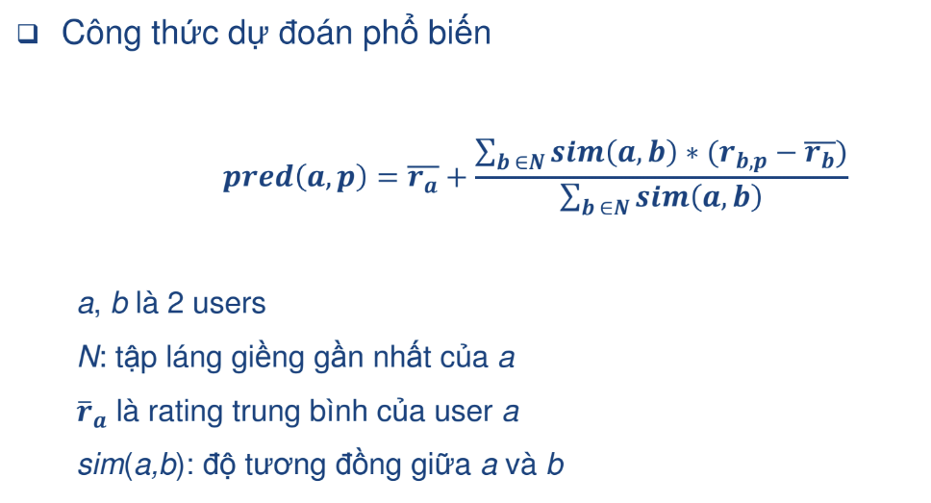
2.2 lọc cộng tác

Slide 18
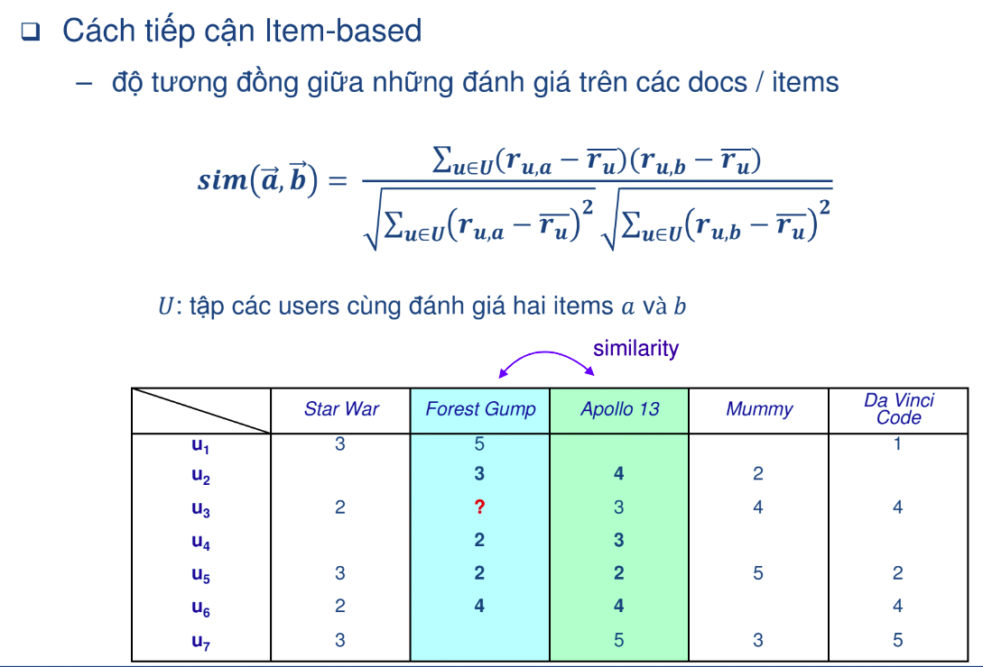
2.2 lọc cộng tác (tt.)

Slide 19
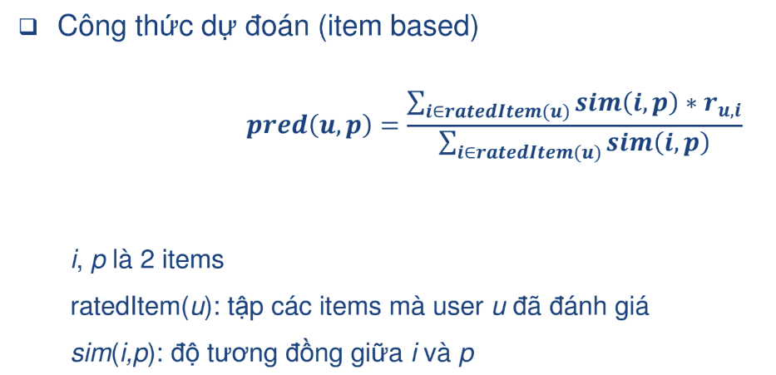
2.2 lọc cộng tác (tt.)

Slide 20
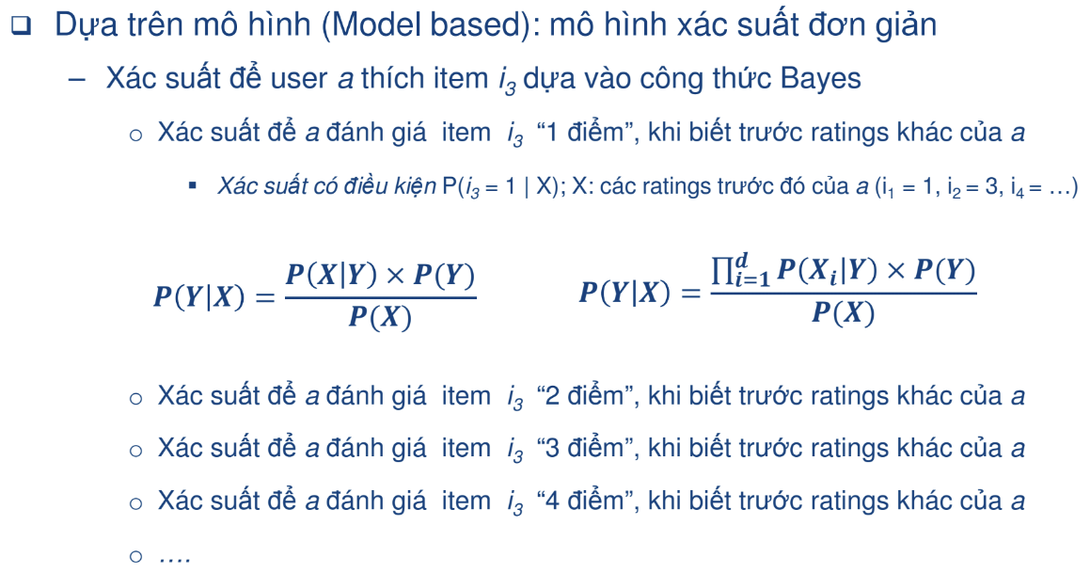
2.2 lọc cộng tác (tt.)

Slide 21
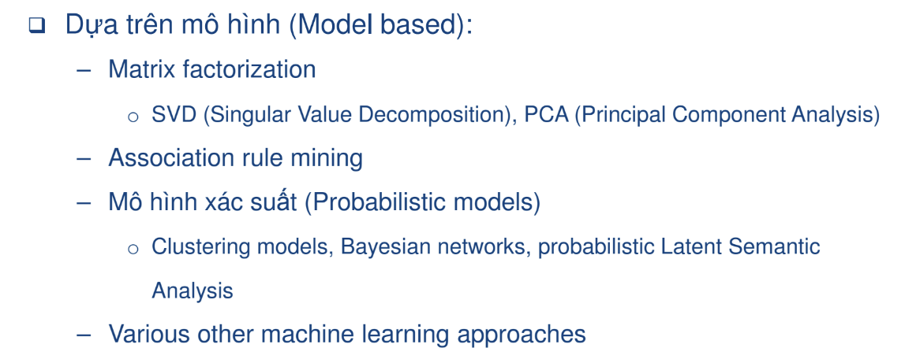
2.2 lọc cộng tác (tt.)

Slide 22
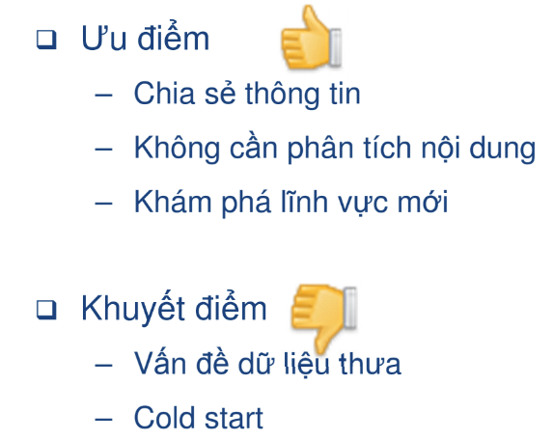
2.2 lọc cộng tác (tt.)

Slide 23
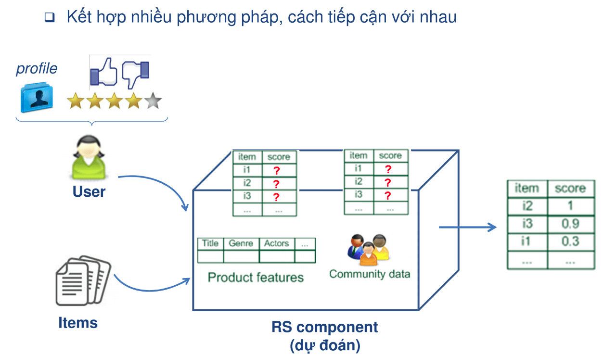
2.3 Cách tiếp cận lai ghép (hybrid)

Slide 24
Một số vấn đề
Khởi động lạnh - cold start problem
Long tail problem
Dữ liệu thưa - sparsity problem
cộng đồng đa tiêu chí - multi criteria communities
….

Slide 25
Continue…
thanks for your attention

Slide 26
association rule apriori

Slide 27
knowledge based filtering

Slide 28
nature language processing

